Slide 1
WEB问卷调查系统
开题报告
第三组：谢韦杭、吉忠晟、郭月琦
2020.05.10

Slide 2
项目背景介绍
随着移动互联网发展速度的逐渐加快，用户分层化、标签化的趋势也已愈加明显，各行各业都几乎离不开通过问卷、投票等工具来研究用户群体喜爱偏好的需求。
传统调查问卷虽然简单易行,但浪费大量的人力、物力、财力。WEB问卷调查可以为调查者节省大量的资源,有效提高调查效率和调查的准确程度。网络调查具有以下优点:及时性、高效性、可靠性、便捷性、低成本性和良好的存储性。 网上问卷调查系统是一个对网上问卷调查中设计问卷、问卷发布收集和问卷调查结果的统计分析与存储的全部过程提供全程支持的系统。
在疫情期间，网络问卷调查系统也在同学们的“每日一报”的填写、辅导员的“每日一报”统计中发挥了极大的作用。因此，实现web问卷调查系统具有现实意义。

Slide 3
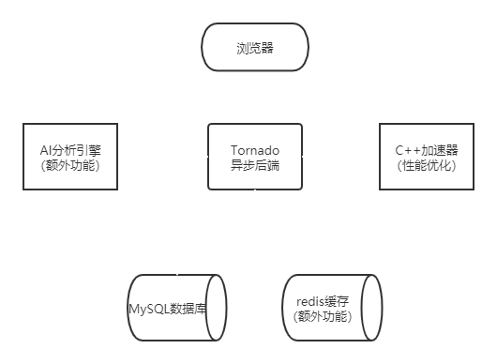
系统概述
B/S架构
后端模块：
Web框架：Tornado异步框架，用于处理HTTP请求
C++加速器：用于加速CPU密集型操作，提升整体性能
（根据性能需求决定实现与否）
数据库
MySQL数据库
Redis缓存（额外功能）

Slide 4
功能规划
基础功能（一定实现）
用户管理：用户注册，用户名登入登出
创建问卷：用户根据需求创建问卷，包括单选题、多选题、填空题
问卷提交：填写完问卷后提交
问卷管理：用户查看已发布问卷、取回结果
额外功能（规划功能，根据时间实现）
问卷结果可视化分析、AI智能分析
Redis缓存优化、C++加速器
问卷计时（考卷）
问卷IP限制（防刷票）
……
Notes:
创建问卷应该有（跳至XX）的选项，具体参考问卷星

Slide 5
成员介绍
谢韦杭
Python、C/C++、JavaScript，负责前端技术选型，主导前端开发
吉忠晟
Python、C/C++双栈，NLP基础，负责后端技术选型，主导后端开发
实习经历：深信服Linux工程师（C）、奇安信研发工程师（Python/Docker/K8S）
郭月琦
Python、C、HTML/CSS/JS、负责前端开发和UI设计

Slide 6
技术选型
鉴于团队经验，选择JavaScript， C++，Python作为编程语言，JS是目前最流行的前端语言，而在后端方面Python、C++可以形成很好的互补。
前端方向：
JavaScript使用Vue.js框架实现WEB前端。
使用BootstrapVue或Element美化前端网页。
后端方向：
Python使用Tornado框架实现WEB后端，是Facebook等公司使用的异步框架，在大量非活跃连接上表现优异。主要负责web后端，作为胶水层粘合数据库、C++功能。
C++实现CPU密集型操作，根据2-8原则对程序进行优化（视性能需求决定实现与否）
为了后期维护及保证代码质量，采取sonarlint对代码进行静态检查，使用traitlets包对Python类进行类型检查、动态计算

Slide 7
排期规划
第一个月：基础功能开发
Week1-2:E-R图设计、基础功能概要设计、整体框架搭建
Week3-4:基本功能实现：用户登录、问卷生成、问卷提交、问卷管理
第二个月：额外功能开发
Week5-6:额外功能概要设计、额外功能开发
Week7-8:整体测试、性能优化
采用敏捷开发策略，单元测试在开发过程进行，同时保持较快的迭代速度
对于复杂功能给出详细设计文档
每周日上午组内同步进展
模块预计工作量在概要设计之后给出

